Slide 1


MeteoSense
Control Of Network Systems
Studenti:
Alessandro Cariati 590154
Gentile Luigi 590240

Slide 2

Abstract
Il portale MeteoSense ha come obiettivo quello di fornire agli utenti una piattaforma completa per il monitoraggio e l'analisi dei dati provenienti da sensori climatici. Grazie alla connessione con i sensori, il portale consente di monitorare le variazioni delle variabili climatiche, come temperatura, umidità e pressione atmosferica.
La piattaforma consente agli utenti di scegliere il sensore desiderato attraverso una lista di sensori, di visualizzare la posizione del sensore tramite una mappa e di selezionare la tipologia di misura desiderata. Il portale deve permettere all’utente di visionare in maniera dettagliata l’andamento dei grafici sulla dashboard di Grafana.
Obiettivi identificati:
La realizzazione di un portale di monitoraggio dei dati provenienti da sensori climatici.
La gestione con analisi dettagliata, filtraggio e download dei dati.
La visualizzazione dei dati attraverso grafici.
La localizzazione dei sensori attraverso una mappa.

Slide 3



Outline: tematiche affrontate
FUNCTIONAL ANALYSIS
L'analisi funzionale identifica i processi che andranno a comporre il sistema informativo, cioè le risorse e le procedure attraverso le quali vengono scambiate le informazioni.
SOFTWARE DEVELOPMENT
L’implementazione e lo sviluppo software di un applicativo sono le fasi cruciali in cui vengono realizzate le procedure e le funzionalità identificate nella fase di analisi.
DOCKERIZE
La creazione di immagini Docker garantisce che l'applicazione funzioni in modo coerente su qualsiasi dispositivo, senza dipendere da delle configurazioni specifiche.

Slide 4

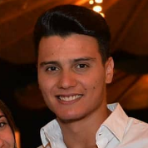

Team e competenze
Alessandro
Luigi
Project Manager
Technical Manager
HTML-CSS-JS
HTML-CSS-JS
STACK MERN
STACK MERN
PYTHON
PYTHON

Slide 5
Diagramma di Gantt: schedulazione attività
Apr
Mag
Data inizio: 03/04/2023; Data consegna: 09/06/2023
W1
W2
W3
W4
W1
W2
W3
W4
Analisi funzionale
Analisi ambienti di sviluppo
1.1
Identificazione dei casi d’uso
1.2
1
Def. requisiti di sistema
1.3
Def. architettura di sistema
1.4
Sviluppo software
Autenticazione
2.1
Gestione server e database
2.2
2
Realizzazione interfaccia
2.3
Realizzazione grafici
2.4
Docker e Grafana
Creazione dashboard Grafana
3.1
3
Creazione immagini Docker
3.3
1
Rilascio documentazione
2
Versione beta
3
Consegna finale

Slide 6




Tecnologie scelte: stack MERN
React è un framework open-source Javascript per la creazione di interfacce utente. È stata scelta questa tecnologia per la sua intuitività nello sviluppo di applicativi web-based, per la sua flessibilità e per la sua velocità di sviluppo.
React.JS
NodeJS è un runtime system multipiattaforma che permette di utilizzare Javascript per la programmazione server-side. Permette di distribuire l’applicativo su qualsiasi sistema, da un PC a un Mac, a Linux o persino un dispositivo mobile.
Node.JS
Express.JS
ExpressJS è un framework per applicazioni Web minimale e flessibile che fornisce un robusto set di funzionalità tramite middleware. Aiuta gli sviluppatori a gestire facilmente le richieste HTTP e le risposte del server e ad instradare le richieste.
MongoDB è un DBMS NoSQL, orientato ai documenti in formato BSON. Ciò lo rende ideale per le applicazioni che richiedono scalabilità in tempo reale come grandi social network o siti Web di e-commerce.
MongoDB

Slide 7







Diagramma architetturale
Navigation
Router
Components
Controller
Database
End users
Services
Model

Slide 8




Ambiente di sviluppo: tools utilizzati
Visual Studio Code
Git & GitHub
Docker & Grafana
Visual Studio Code è un editor di codice sorgente sviluppato da Microsoft per Windows, Linux e macOS. É stato scelto Visual Studio Code perché è un ide veloce e leggero, supporta una grande quantità di linguaggi e permettere di gestire le estensioni. Inoltre offre un controllo grafico per Git integrato.
Git è un sistema di controllo di versioning del codice open source, progettato per gestire qualsiasi tipo di progetto.
GitHub è una piattaforma che contiene repository di codice in uno storage basato sul cloud, in modo da semplificare la cooperazione tra più sviluppatori durante la scrittura del codice.
Docker è una piattaforma di containerizzazione open-source che consente di eseguire applicazioni in un ambiente isolato chiamato container. Grafana è un'applicazione open-source utilizzata per la rappresentazione e l'interpretazione dei dati, utile alla generazione di grafici per l’analisi dei dati.

Slide 9
Requisiti funzionali
Accesso alla piattaforma
L’utente deve poter effettuare la registrazione alla piattaforma.
L’utente deve porte accedere alla piattaforma.
L’accesso alla piattaforma deve essere sicuro.
FR1
Gestione dei sensori
L’utente deve poter visionare la posizione del sensore su una mappa.
L’utente deve poter selezionare il sensore desiderato da una lista di sensori.
L’utente deve poter visionare i dettagli sui sensori.
I dati dai sensori devono poter essere visionati.
I dati devono poter essere filtrati in base a vari criteri stabiliti dall’utente.
FR2
Analisi
dei dati
L’utente deve poter visionare i dati di ogni sensore.
L’utente deve poter scegliere l’intervallo di misurazioni da visionare.
L’utente deve poter analizzare l’andamento delle misurazioni dei sensori.
L’utente deve poter estrarre i dati raccolti dai sensori in un formato generico.
FR3

Slide 10
Requisiti non funzionali
Usabilità
NFR1
Il sistema deve disporre di una user-friendly interface. L’utente deve poter essere in grado di accedere a tutti i servizi senza alcuna conoscenza tecnica.
Compatibilità
NFR2
Essendo un’applicazione web-based, l’utente deve poter accedere alla piattaforma da qualsiasi web-browser e dispositivo.
Sicurezza
NFR3
Il sistema deve implementare meccanismi di sicurezza e protezione al fine di garantire riservatezza delle informazioni sensibili dell’utente.
Scalabilità
NFR4
La piattaforma deve essere in grado di scalare per gestire grandi quantità di dati raccolti dai sensori climatici, in modo che possa crescere e adattarsi alle esigenze degli utenti.
Documentazione
NFR5
Deve essere garantita da una documentazione tecnica esaustiva che descriva dettagliatamente le funzioni della piattaforma.

Slide 11
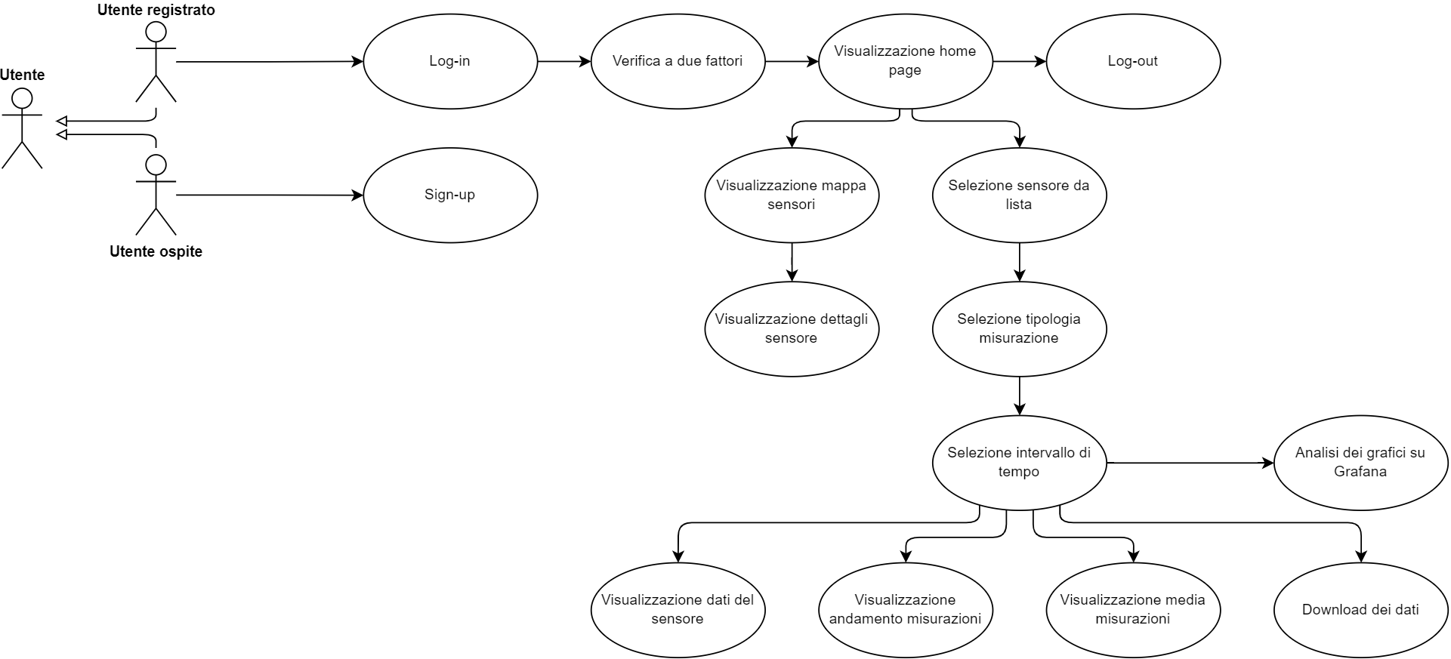
Diagramma dei casi d’uso

Slide 12
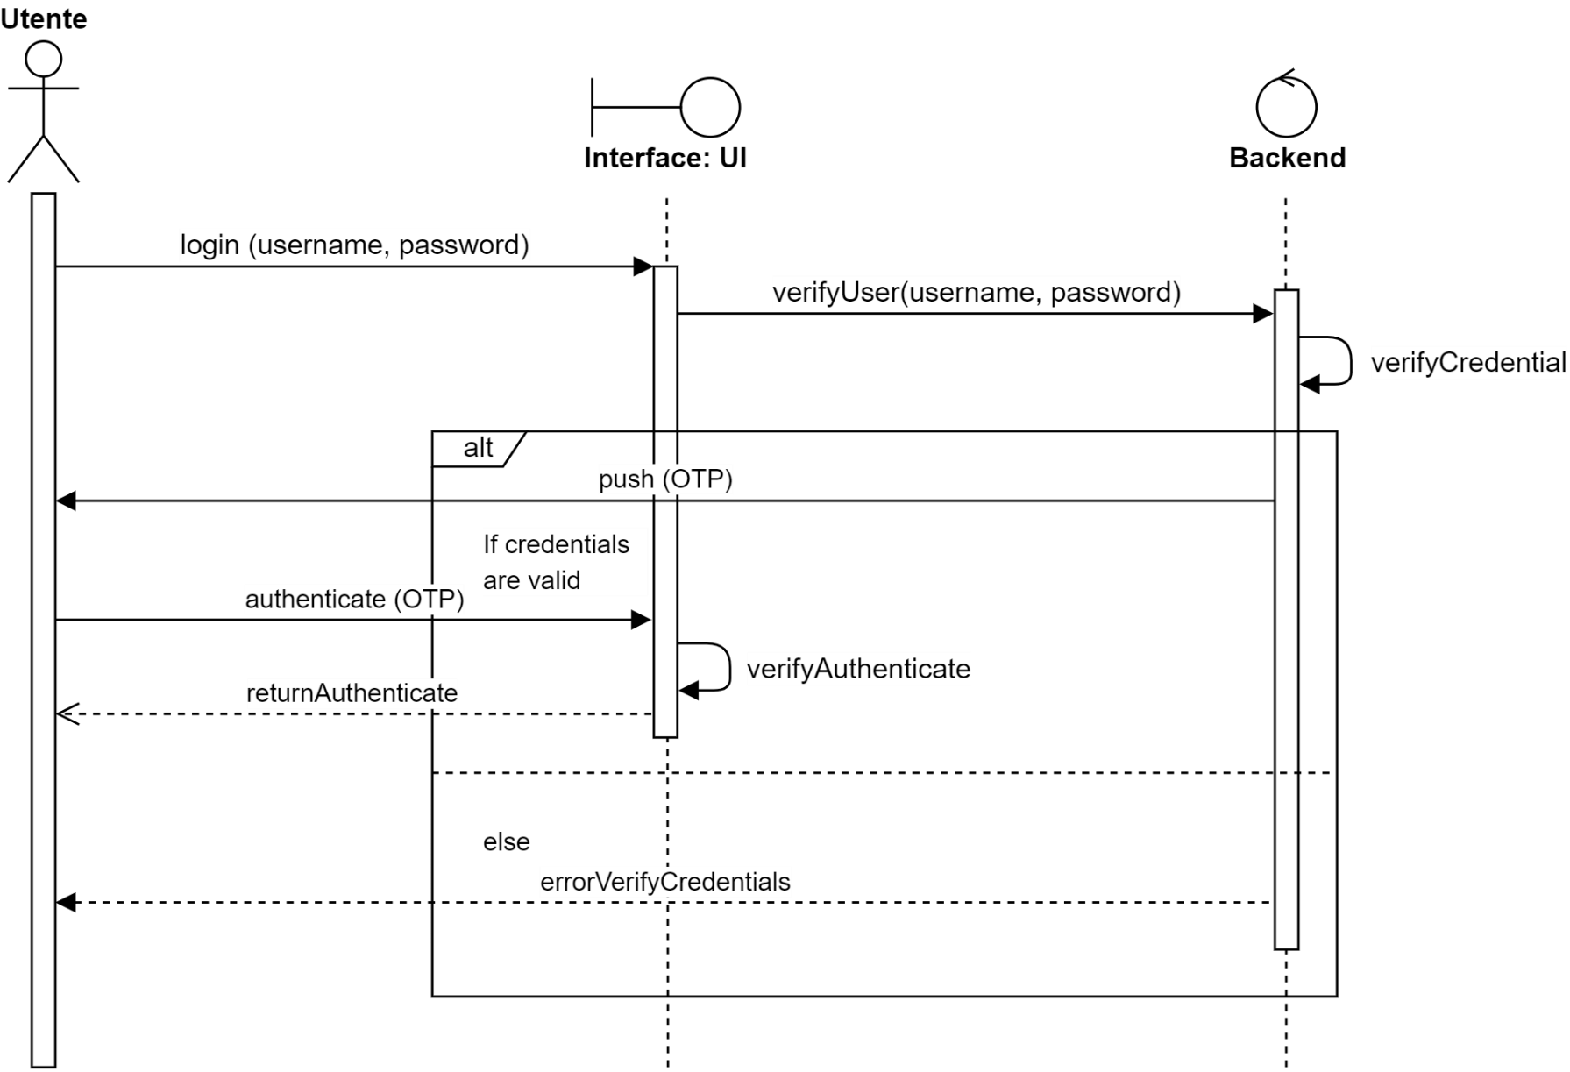
Diagramma di sequenza: accesso

Slide 13



Tool di sicurezza…
Bcrypt
JSON Web Token
Nodemailer
Bcrypt è un algoritmo di hashing crittografico, consigliato per effettuare l’hashing delle password. Implementa un salt per proteggere dai rainbow table attacks ed inoltre è una funzione adattiva in grado di proteggere e resistere agli attacchi brute-force.
JWT, acronimo di JSON Web Token, è un sistema di cifratura in formato JSON per lo scambio di informazioni. Si genera un token che può essere cifrato e firmato tramite una chiave. I JWT sono stati utilizzati per gestire l’autorizzazione (cliente o admin).
Nodemailer è una libreria Node.js che permette di inviare email direttamente dal codice JavaScript. Consente la gestione delle email di notifica e di conferma di registrazione, l'invio di allegati, l'autenticazione SMTP e molte altre configurazioni.

Slide 14
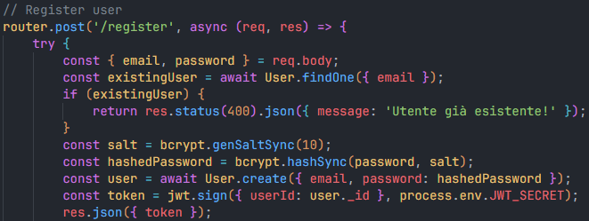
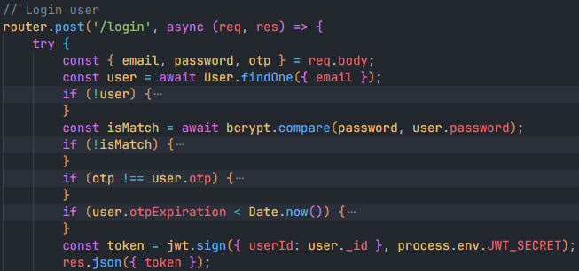
… per garantire sicurezza
Registrazione utente:
In fase di registrazione viene utilizzato bcrypt per effettuare l’hash della password con l’aggiunta di un salt.
Nel DB verranno salvati i dati inseriti dall’utente e l’hash della password.
Login utente:
In fase di login attraverso la funzione .compare, viene confrontato l’hash salvato nel DB con la password in chiaro inserita dall’utente.
Inoltre viene gestito l’OTP e la sua scadenza e viene creato un token JWT per gestire l’autorizzazione.

Slide 15








Development workflow
1. Sviluppo app
3. Docker images
5. Docker Hub
2. Dockerfile/s
4. Docker compose

Slide 16
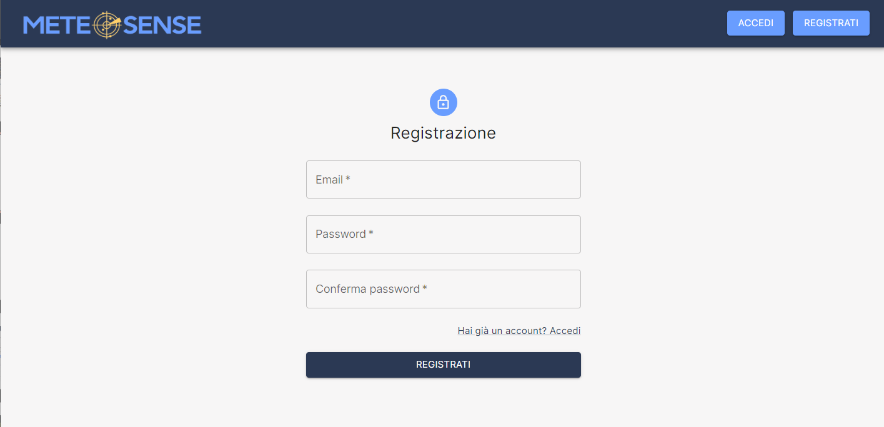
Screen: Registrazione

Slide 17
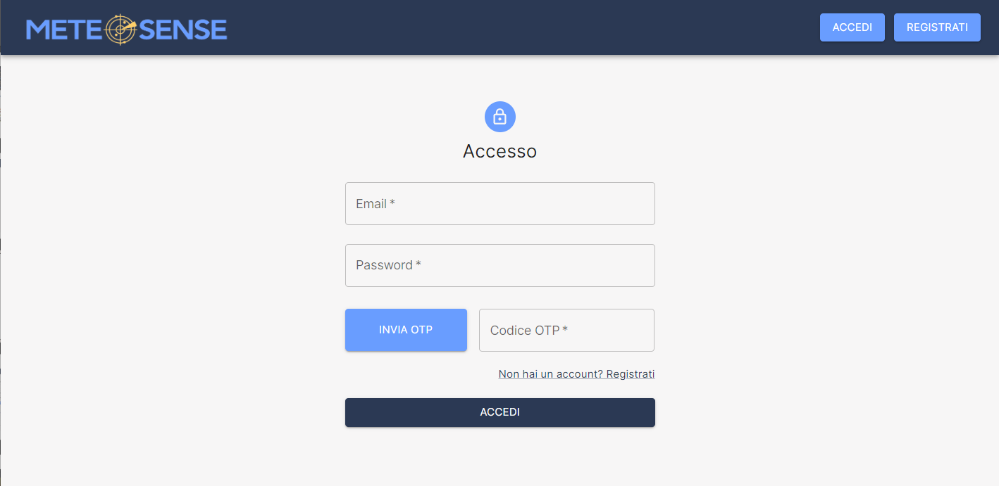
Screen: Accesso

Slide 18
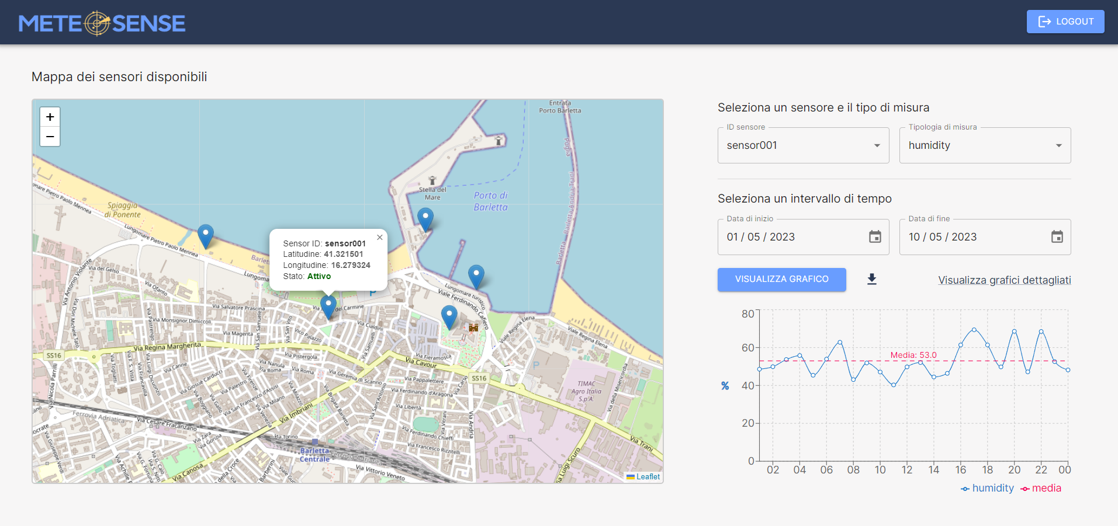
Screen: Home page

Slide 19
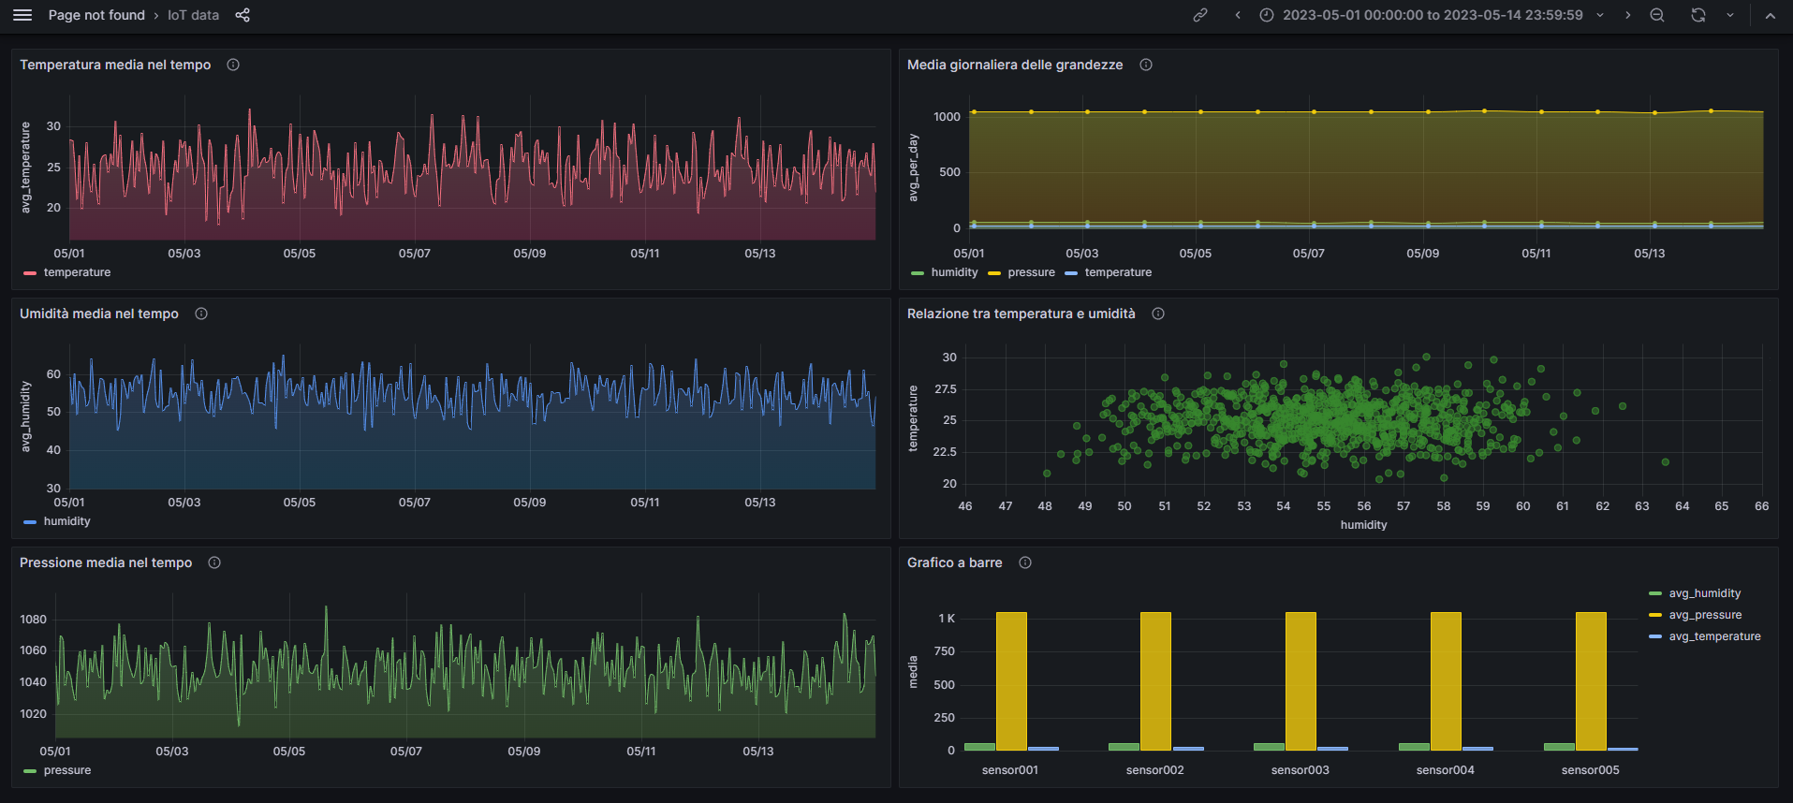
Screen: dashboard Grafana

Slide 20
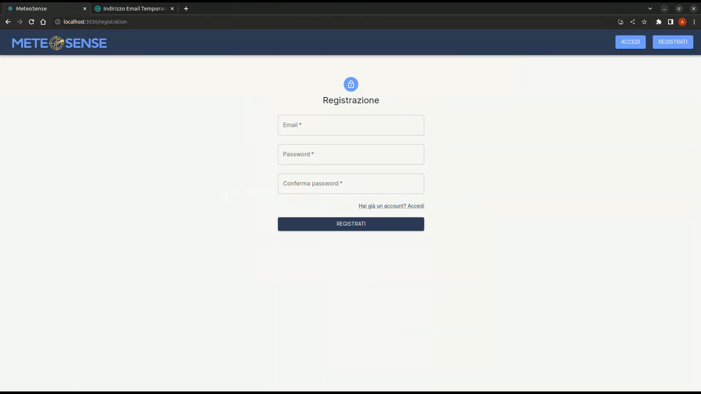
Video demo

Slide 21

Sviluppi futuri
Durante il lavoro svolto per lo sviluppo di questo progetto abbiamo individuato una serie di implementazioni che permettano di perfezionare la piattaforma.
Implementazione di sensori reali
Implementare nel sistema dei sensori reali per l’analisi in tempo reale delle condizioni metereologiche.
Introduzione di script di IA per l’analisi dei dati e le previsioni meteo
Inserire nel sistema un codice di analisi dei dati, fornendo delle previsioni meteo agli utenti del sistema.
Creazione di un business model
Creare un business model della piattaforma sviluppata che permetta la vendita del portale.

Slide 22
Grazie a tutti per l’attenzione!
Repo GitHub: https://github.com/luigi-gentile/meteosense-app
Repo DockerHub: https://hub.docker.com/r/luigigentile/meteosense-app

